Slide 1
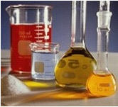
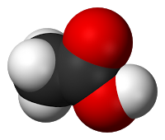
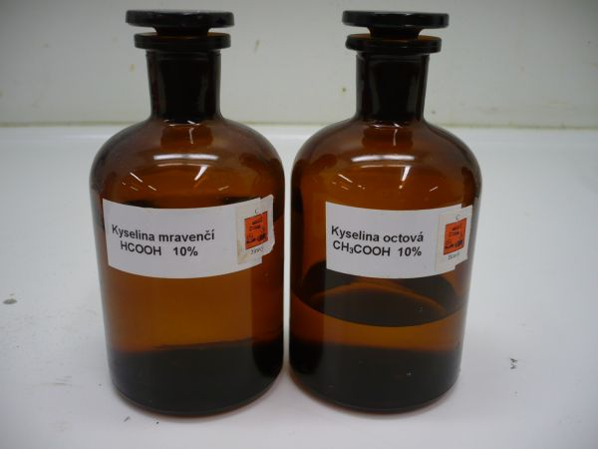
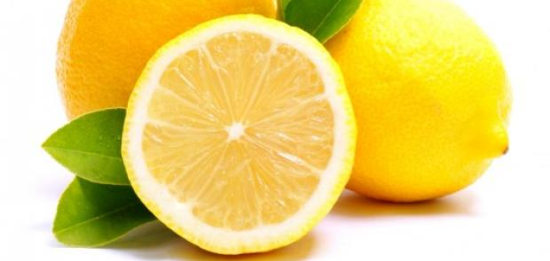

KARBOXYLOVÉ KYSELINY

Slide 2
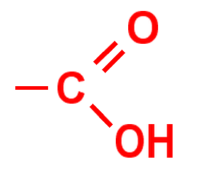
3. KARBOXYLOVÉ KYSELINY
jsou organické sloučeniny, ve kterých je vázána karboxylová skupina
vyskytují se v tělech rostlin a živočichů včetně člověka
názvosloví kyselin je odvozeno od názvu uhlovodíku
a zakončení – ová , podle výskytu jim pak byly dány názvy triviální (jablečná, mravenčí, octová)
COOH

Slide 3
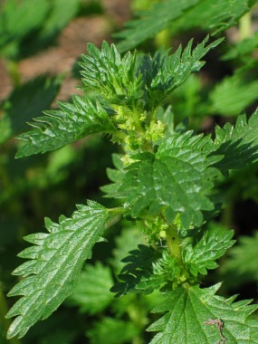
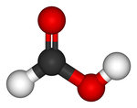
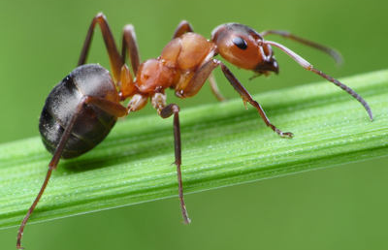
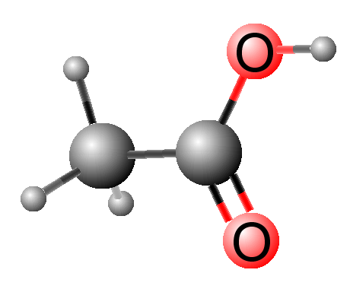
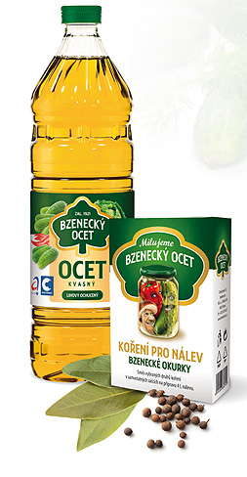
kyselina mravenčí H – COOH
- kyselina methanová
- bezbarvá, leptavá, páchnoucí,
hořlavá kapalina
- součástí mravenčího a včelího jedu, kopřiv,…
- dezinfekční a konzervační prostředek
- kyselina ethanová
- štiplavě páchnoucí, bezbarvá kapalina,
leptá pokožku
- známý je 8 % vodný roztok – ocet
- použití v potravinářství ke konzervaci,
při výrobě barviv, plastů, léků (Acylpyrin)
kyselina octová CH₃ – COOH

Slide 4
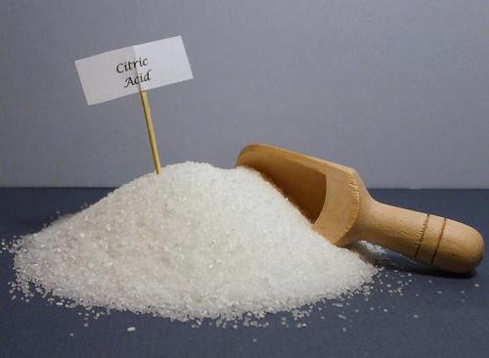
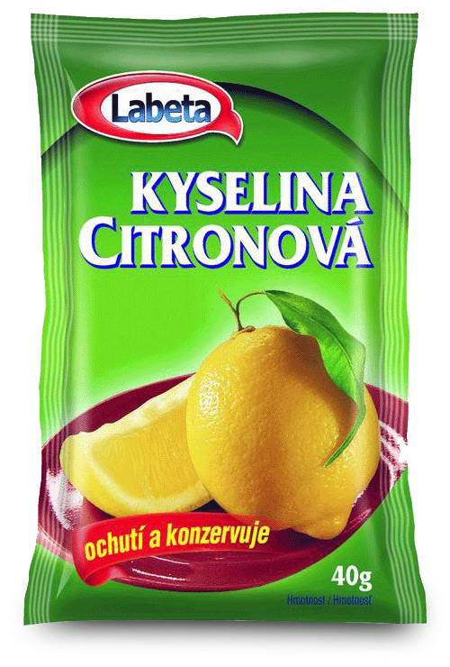
kyselina citronová
- bílá krystalická látka kyselé chuti
- vyskytuje se v citrusových plodech
- konzervační a dochucovací látka,
na obalech označovaná jako E 330
- vzniká mléčným kvašením cukrů
- využívá se v potravinářství, kosmetice
- tvoří se ve svalech (svalová únava – málo O₂)
- kyselina butanová, páchnoucí olejovitá kapalina
- vzniká žluknutím másla
kyselina mléčná
kyselina máselná

Slide 5
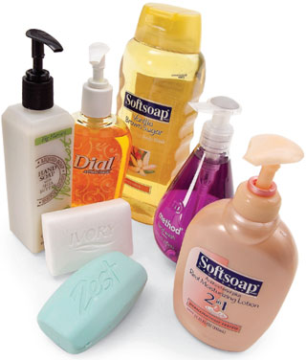

karboxylové kyseliny vázané v tucích:
- kyselina palmitová C₁₅ H₃₁ COOH
- kyselina stearová C₁₇ H₃₅ COOH
- kyselina olejová C₁₇ H₃₃ COOH (dvojná vazba)
použití: výroba mýdel a dalších kosmetických
přípravků, svíček
jsou součástí
pevných tuků
- je součástí kapalných tuků

Slide 6
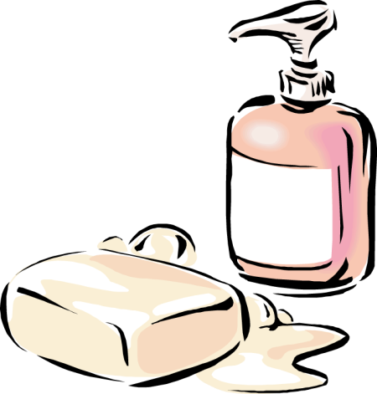
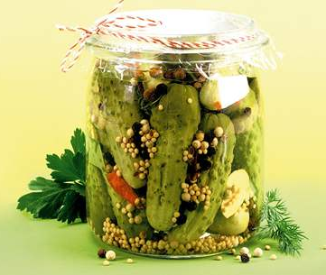
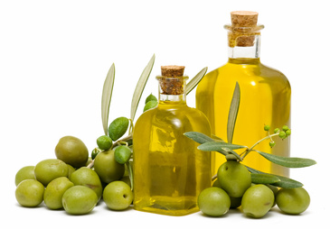
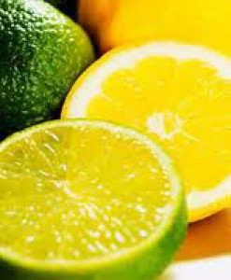
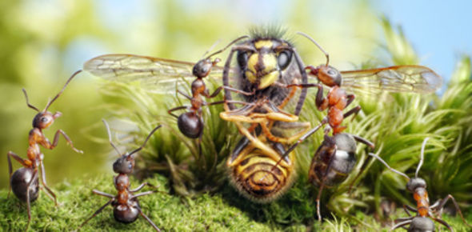
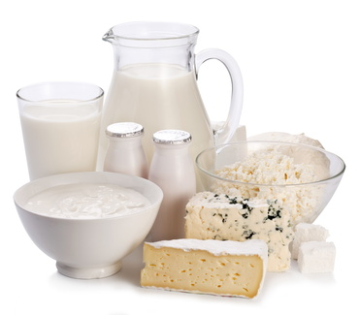
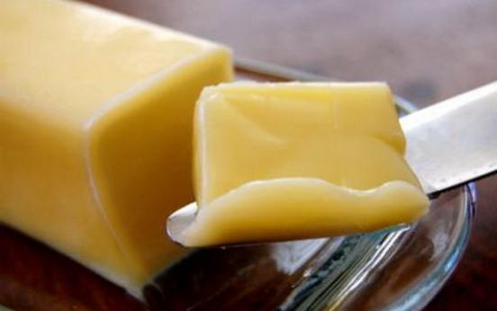
Pojmenuj kyselinu, která souvisí s obrázkem:
1
2
3
6
5
4
7

Slide 7
Zdroje obrázků:
http://upload.wikimedia.org/wikipedia/commons
http://www.bzeneckyocet.cz/img/produkt-koreni.jpg
http://img.aktualne.centrum.cz/572/67/5726776-mravenec.jpg
http://botany.cz/foto/urticaurens2.jpg
http://www.labeta.cz/blob.php?produkty_foto=34
http://2.bp.blogspot.com/-nwN0JSgHDak/T9g0vq5oQ5I/AAAAAAAABBA/4H5445BuBQw/s1600/CITRIC-ACID.jpg
http://sa.uncg.edu/dean/wp-content/uploads/soap.jpg
http://0.tqn.com/d/webclipart/1/0/m/x/4/Soap.png
http://1.bp.blogspot.com/-WkVdpwXCliQ/UJI7oqR-h2I/AAAAAAAAAG4/JTSM5-uIiwM/s1600/Soap+bubbles.gif
http://www.levitas.estranky.cz/img/picture/44/citron.jpg
http://www.zivotsdietou.cz/sites/default/files/obrazky/2012/12/mlecne-vyrobky.jpg
http://www.fitcoach.cz/wp-content/uploads/2012/01/olivov%C3%BD-olej.jpg
http://img.ct24.cz/cache/616x411/article/16/1506/150571.jpg?1319186980
http://img.ulekarecdn.cz/dbpic/mravenci_a_srsen-f590_290.jpg
http://i.idnes.cz/08/083/gal/VES253687_33ONA32anastavit.jpg
http://www.ua.all.biz/img/ua/catalog/middle/304951.jpeg?rrr=1
http://mediweb.hnonline.sk/sites/default/files/styles/620x295_crop/public/spravy/citron.jpg?c=8b8a55ed53c2b6a5a9134519508ae5da
http://www.studiumchemie.cz/databaze_pokusu/img/Uffelmann_7.JPG

